Slide 1
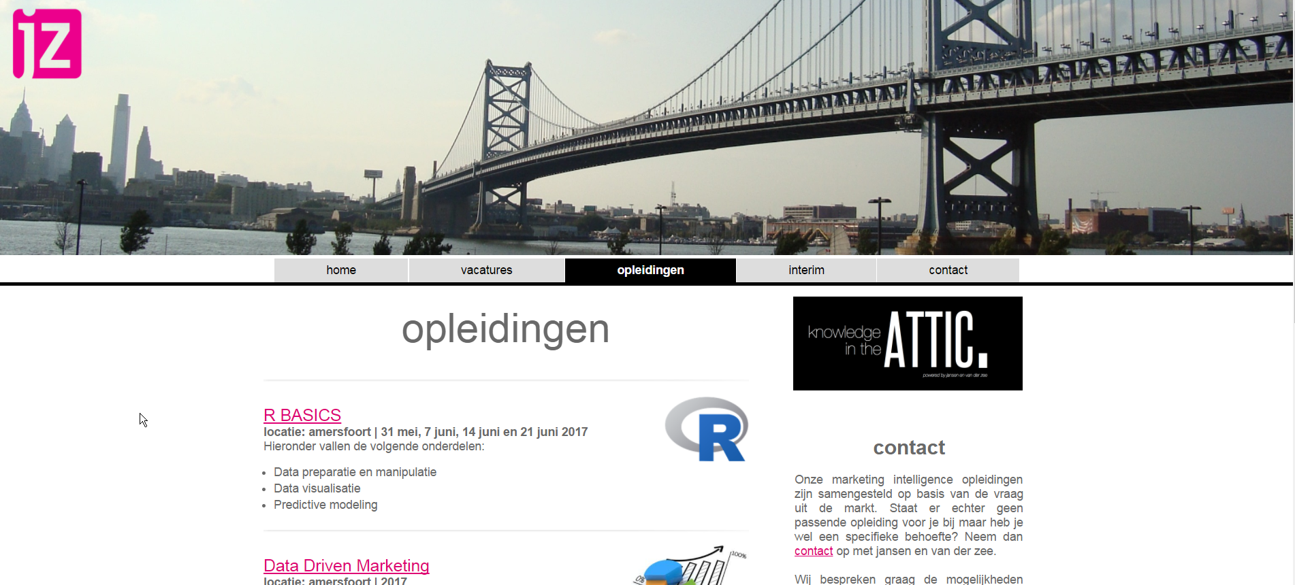

BASICS
Longhow Lam

Slide 2
Agenda
Avond sessie 1
  Achtergrond en Overzicht R
  De RStudio omgeving
  R projecten, Data types & structures
Avond sessie 2
  Data preparatie en manipulatie
  De tidyverse packages
Avond sessie 3
  Data visualisatie
  Legacy plot functies
  ggplot2
  Interactive graphs
Avond sessie 4
  Machine learning
  Predictive modeling in R
Laten we vast het volgende downloaden

Slide 3



Iets over mijzelf
MSc Mathematics (1995) Vrije Universiteit Amsterdam (drs. wiskunde)
MTD Applied Statistics (1997) Technical University Delft (twee jarige AIO toegepaste statistiek)
Veel ervaring met SAS (Base / Stat / Guide/ Miner / VA / VS)
Veel ervaring met R
Verschillende functies als data scientist
  RTL -- Data scientist
  ABNAMRO -- Risk modeler
  Business&Decision -- Quantitative consultant
  Experian -- data miner
Ben nu ZZP-er, als je een mogelijk project hebt:
Contacteer me gewoon. Ik kom zeker een kop koffie drinken
Follow me:
@longhowlam

Slide 4
Achtergrond / Overzicht R

Slide 5
Achtergrond / overzicht van R
1978 Ontstaan van de S programmeertaal (AT&T Bell Labs)
1985 StatSci maakte daar commercieel product S-PLUS van
1995 Ross Ihaka and Robert Gentleman at the University of Auckland → R
“The R foundation” gevestigd aan de Wirtschaftsuniversität Wien bestaande uit
Board
Core members (25 leden die de sourcecode onderhouden)
Donors, supporting members and benefactors: Waaronder SHELL.
R valt onder GNU general public license, onder deze voorwaarden:
Binaries van R vrij te downloaden en her-verspreiden
Complete source code is vrij te downloaden, modificeren en her-distribueren

Slide 6

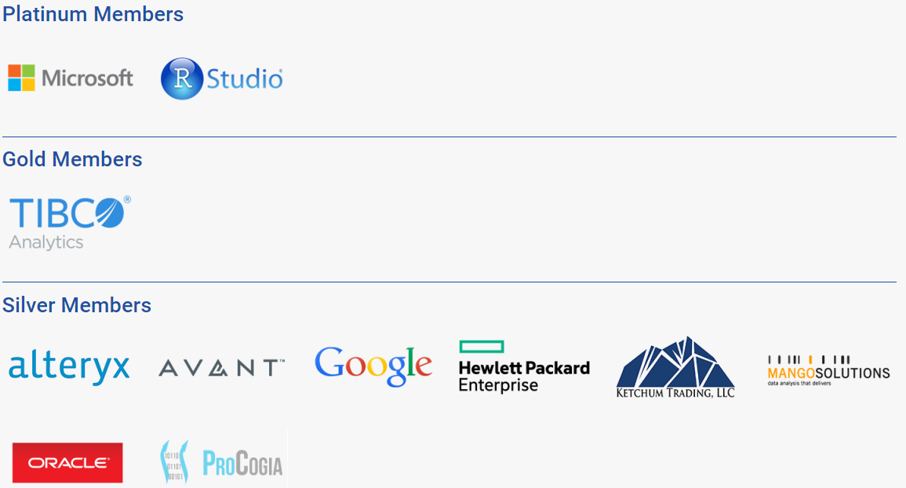
Achtergrond / overzicht van R
2015 opgericht
Aantal bedrijven die R ondersteunen
Sponseren projecten die “R verder helpen”

Slide 7
De verschillende R software componenten

Slide 8



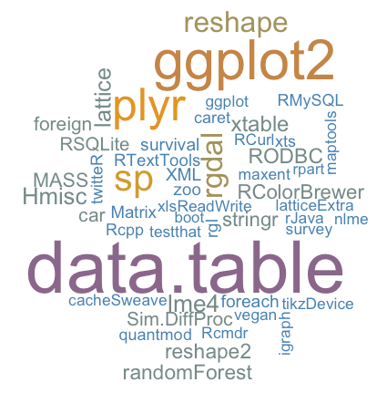



Een aantal verschillende R software componenten
R Core / Base
Meer dan 10000 packages op CRAN
zeer handige packages zijn:
dplyr data preparatie / wrangling
stringr manipulatie van strings
lubridate voor datum manipulatie
httr, xml werken met web APIs
rodbc connectie naar databases
ggplot2 grafische plot functies
plotly grafische plot functies
arules market basket analyse
arulesVis mba visualisaties
Zie verder ook: deze link
R Studio (server)
R Shiny (server)
R Packages
Scalable
Machine learning
SparkR/ SparklyR
SQL Server R Services

Slide 9

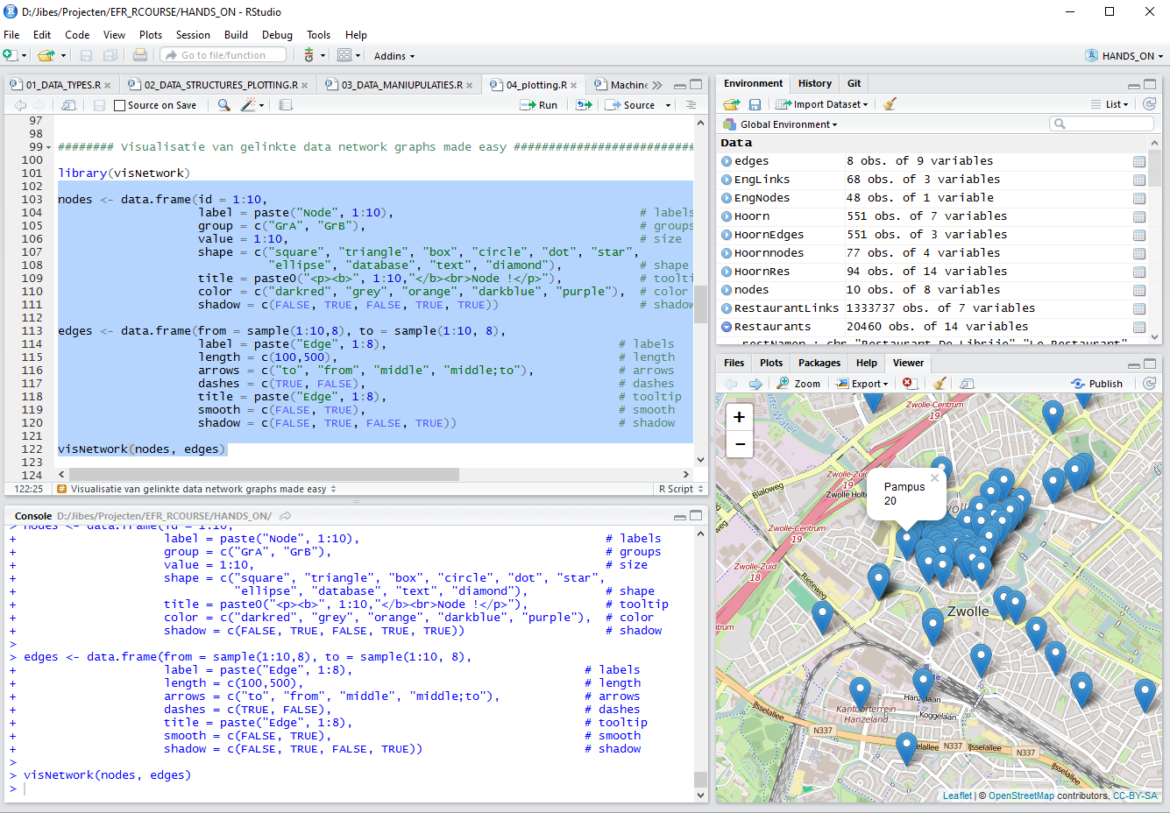
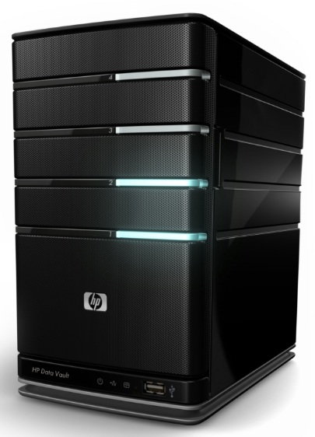
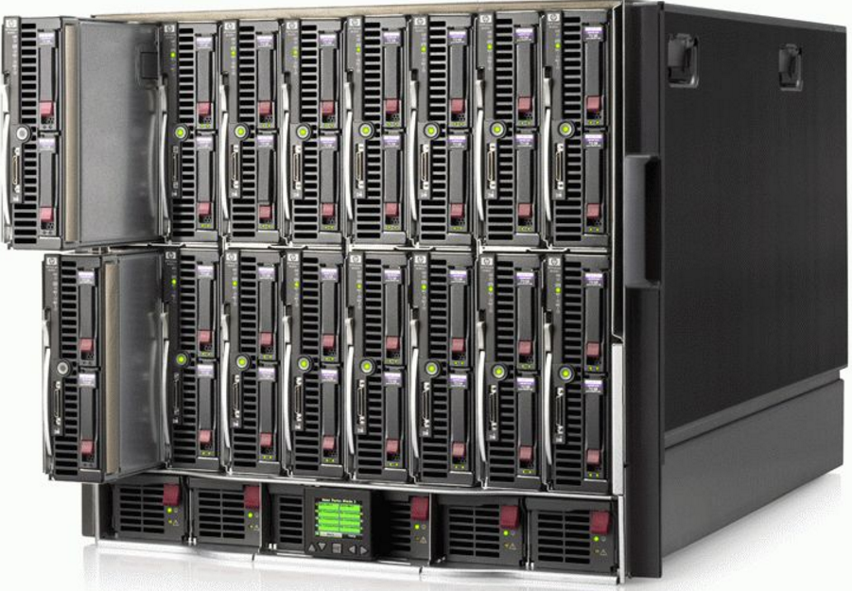
Architecture R
Desktop / laptop
Single Server
Spark distributed compute cluster

Slide 10

Waarom R gebruiken?
Populariteit enorm toegenomen
  Veel Universiteiten gebruiken het in het onderwijs
  De tool van de nieuwe generatie data scientist
Open source, geen licentie aanschaf
Support via community (hele grote, stack overflow, blogs, online!!) of derde partijen.
Heel veel actieve ontwikkelingen
  Community
  Bedrijven
Je moet na denken!!!
Er is een leercurve…… maar die is te overwinnen!!!!

Slide 11








The analytics life cycle
Avond sessie 1&2
Tidyverse, dplyr, stringr, etc.
1. IDENTIFY BUSINESS PAIN
8.EVALUATE,
MONITOR
RESULTS
2. DATA
PREPARATION
Out of-scope
7. DEPLOY
MODEL
3. EPLORE DATA VALIDITY
Avond sessie 3
Ggplot2
Plotly
Interactive plots
6.VALIDATE
MODEL
4. TRANSFORM
& SELECT
5. BUILD ANALYTICAL
MODEL
Avond sessie 4
Lm, glm, h20, glmnet, ranger, etc.

Slide 12
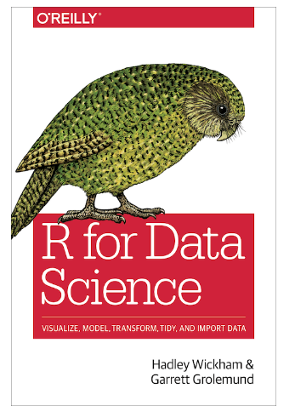
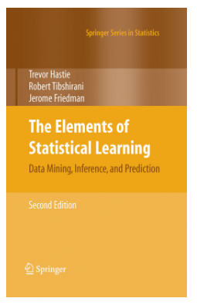
Twee boeken die ik aanraad
http://r4ds.had.co.nz/
http://statweb.stanford.edu/~tibs/ElemStatLearn/printings/ESLII_print10.pdf

Slide 13



